Slide 1
Python基础教程
第9章 执行环境

Slide 2
9. Python执行环境
· 在当前脚本继续运行
· 创建和管理子进程
· 执行外部命令或程序
· 执行需要输入的命令
    通过网络来调用命令
    执行命令来创建需要处理的输出
    执行其他的Python脚本
    执行一系列动态生成的Python语句
    导入Python模块（和执行它顶层的代码）

Slide 3
9.1 可调用对象
Python有4种可调用对象：
· 函数
· 方法
· 类
· 类的实例
这些对象的任何引用或者别名都是可调用的。

Slide 4
9.1.1 函数
Python有三种不同类型函数对象：
· 内建函数（由语法规定存在的函数，需要用时可直接调用）
· 用户定义的函数 （用户自己编写的函数）
· lambda表达式 (用lambda关键字创建的匿名函数)

Slide 5
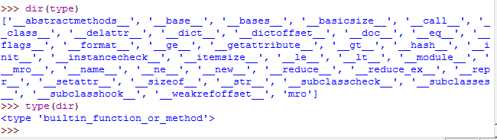
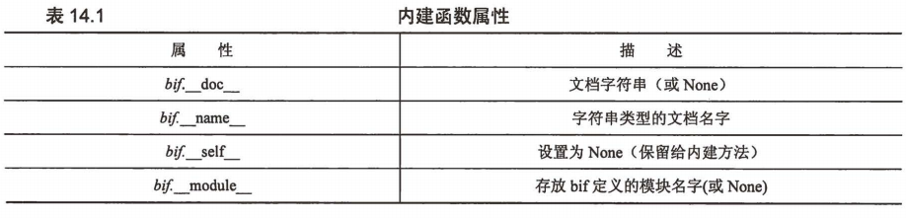
9.1.2 内建函数(BIF)
内建函数用C/C++编写，编译后放入Python解释器，而后加载进系统。
这些函数在_bulitin_模块里，并作为__builtins__模块导入到解释器中。

Slide 6
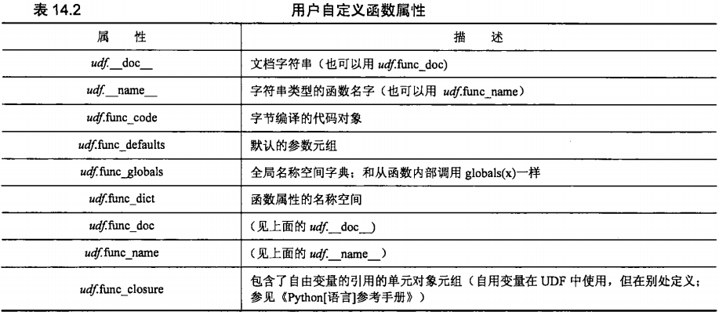
9.1.3 用户定义的函数(UDF)
用户定义函数通常用Python编写，定义在模块的最高级，函数也可以在其他的函数体内定义。

Slide 7

9.1.4 lambda表达式
lambda表达式是用lambda关键字创建，返回一个函数对象。
lambda表达式通过函数式编程接口，或者把表达式的引用赋值给一个变量来调用。

Slide 8
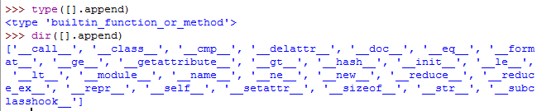
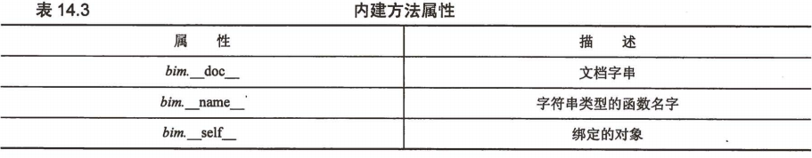
9.1.5 内建方法(BIM)
许多Python数据类型也有方法，被称为内建方法。只有内建类型有内建方法。

Slide 9
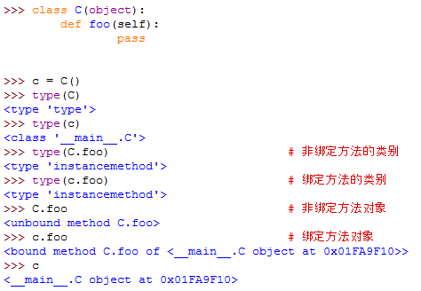
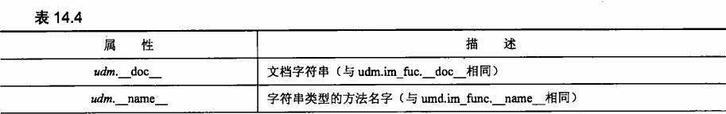
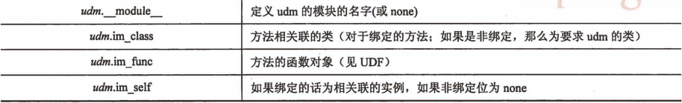
9.1.6 用户自定义的方法(UDM)
用户自定义的方法包含在类定义中。只是拥有标准函数的包装，仅有定义它们的类可以使用。子类中如果不覆盖那么也可以使用。

Slide 10
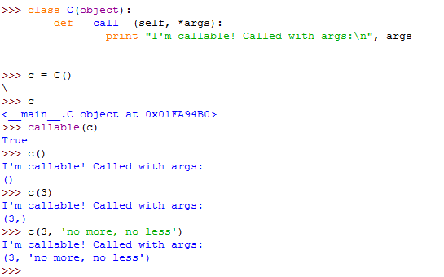
9.1.7 类和类的实例
通过类的实例化可以创建类的实例，实例化过程可以通过实现__init__()方法来自定义。
在Python中提供了一个__call__的特别方法，这个方法允许程序员创建可调用的对象（实例）。
默认情况下__call__方法是没有实现的，只有定义类的时候实现了__call__方法，类的实例才能成为可调用的。

Slide 11
9.2 代码对象
可调用对象是Python执行环境里最重要的部分。
每个可调用物的核心都是代码对象，由语句、赋值、表达式和其他可调用物组成。
查看一个模块意味着查看一个较大的，包含了模块中所有代码的对象。
代码对象可作为函数或者方法调用的一部分来执行，也可用exec语句或者内建函数eval()来执行。
从整体上看，一个Python模块的代码对象是构成该模块的全部代码。可调用物用来包装一个代码对象并提供额外的信息。

Slide 12
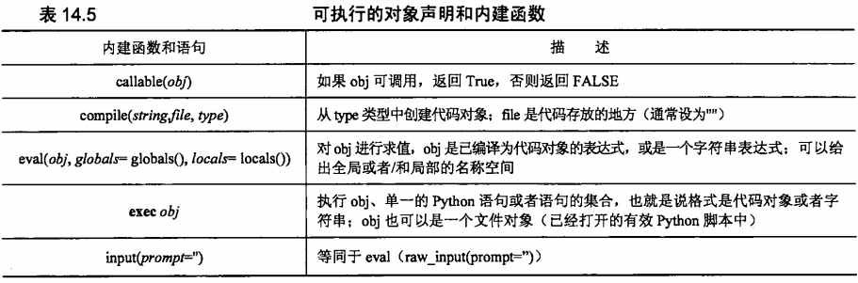
9.3 可执行的对象声明和内建函数
Python提供了大量的BIF来支持可调用/可执行对象。

Slide 13
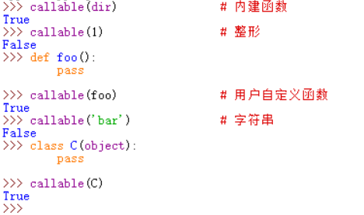
9.3.1 callable()
callable()确定一个对象是否可以通过函数操作符 “()” 来调用。
可调用返回True，否则返回False。

Slide 14
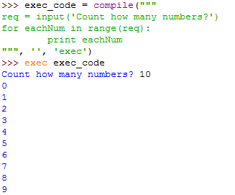


9.3.2 compile()
返回一个对象，该对象可以传递给exec语句或者内建函数eval()来执行。
compile()函数的第三个参数表明代码对象的类型，有3个可能值：
'eval' 可求值的表达式
'single' 单一可执行语句
'exec' 可执行语句组

Slide 15
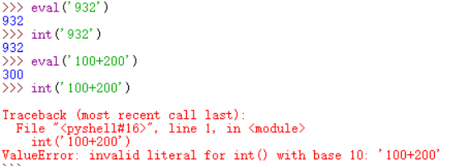
9.3.3 eval()
eval()接收参数字符串并把它作为Python表达式进行求值。
int()接收代表整形字符串并把它转化为整型：

Slide 16
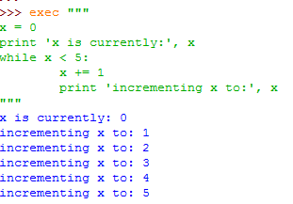
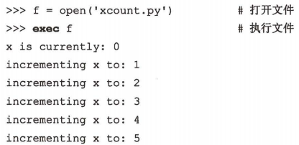
9.3.4 exec()
exec()语句执行代码对象或字符串形式的Python代码，且可以接受有效的Python文件对象：
exec读取文件数据后会停留在文件末尾，若需再次执行需要用seek()定位。

Slide 17

<number>/129
9.3.5 input和raw_input的比较
在Python中可以使用input和raw_input获取外部输入。
（1）input函数会假设用户输入的是合法Python表达式，在输入的字符串时需要添加引号，否则会报错。
（2）raw_input，会把所有的输入当作原始数据，然后放在字符串中。例如：

Slide 18

<number>/129
9.3.5 input和raw_input的比较
Python会认为用户输入的是数字3，如果此时将其当作一个字符串操作，Python则会报错。
此时输入的是字符串’3’。
input() 本质上是使用 raw_input() 来实现的，只是调用完 raw_input() 之后再调用eval() 函数。因此除非对input有特别的需要，否则编程时尽可能使用raw_input函数。

Slide 19

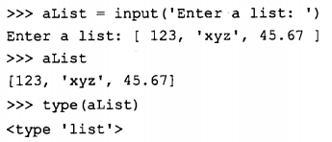
9.3.6 input()
input()是eval()和raw_input()的组合，等价于eval(raw_input())。input()有一个可选的参数，该参数代表了给用户的字符串提示。如果不给定参数的话，该字符串默认为一个空串。
input()运行返回的结果，是返回一个Python对象。

Slide 20
9.4 执行其他(Python)程序
在执行其他程序时，可以将它们分类为：
（1）Python程序
（2）其他非Python程序

Slide 21
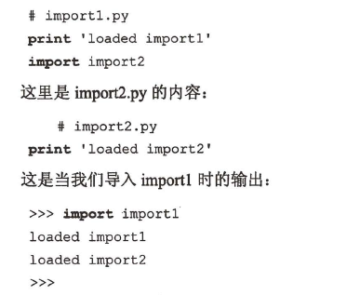
9.4.1 导入
第一次导入模块会执行模块最高级的代码，只有属于模块最高级的代码才是全局变量、全局类和全局函数声明。
一旦导入Python模块后，就会执行该模块。
处理不想每次导入都执行的代码，应缩进它，并放入 if__name__=='__main__' 的内部。

Slide 22
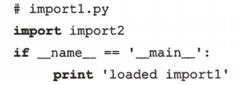


9.4.1 导入
检测 __name__ 值的迂回工作法：
import1.py的内容
import2.py的内容
输出：

Slide 23


9.4.2 execfile()
execfile()函数可以用来执行一个文件。
使用exec语句读取Python脚本的内容并执行：
以上代码可替换为：

Slide 24
9.4.3 将模块作为脚本执行
Python 2.4后允许从shell或DOS提示符，直接将模块作为脚本来运行，可以使用命令行从工作目录调用脚本：

Slide 25
9.4.3 将模块作为脚本执行
Python常用命令行选项：
    · -d 提供调试输出
    · -o生成优化字节码（pyo文件）
    · -s 不导入site模块以启动时查找Python路径
    · -v 冗余输出（导入语句详细追踪）
    · -m mod 将一个模块以脚本形式输出
    · -Q opt 除法选项
    · -c cmd 运行时以命令行字符串形式提交的Python脚本

Slide 26
9.5 执行其他(非Python)程序
只要执行环境是有效的，就可以在Python程序里执行非Python程序。
针对不同的环境，Python为外部程序执行提供了各种os模块。

Slide 27
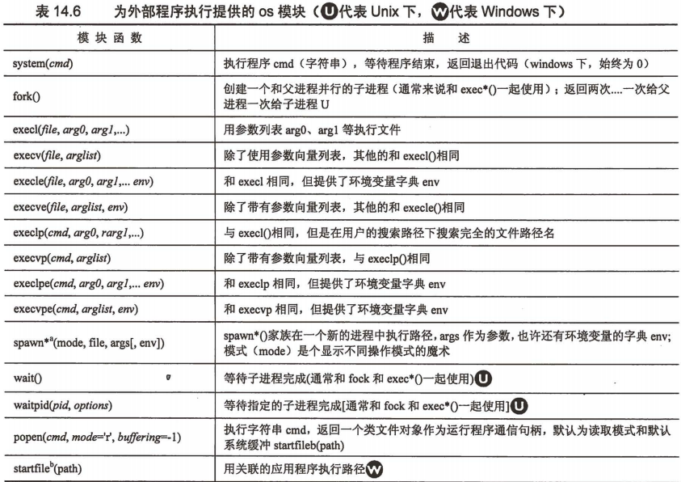

Slide 28
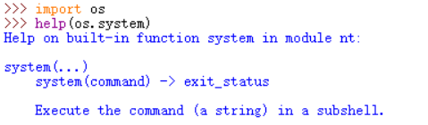

9.5.1 os.system()
system()函数接收字符串形式的系统命令并执行它。
执行完成后，将会以system()的返回值形式给出退出状态，Python的执行也会继续。

Slide 29
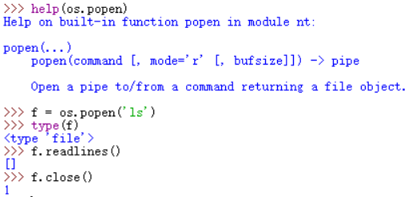
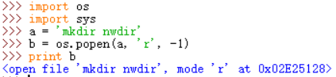
9.5.2 os.popen()
在system()的基础上结合文件对象，popen()建立一个指向程序的单向连接，使用完毕以后，应当close()连接。

Slide 30
9.5.3 os.fork
Linux/Unix下创建新进程可以使用fork()函数。
（1）fork()创建子进程后，子进程会复制（两个进程的用户地址空间不一样）父进程的数据信息，而后程序就分两个进程继续运行后面的程序。
（2）在子进程内，这个方法会返回0；在父进程内，这个方法会返回子进程的编号PID。

Slide 31
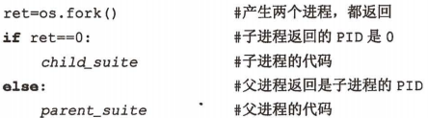
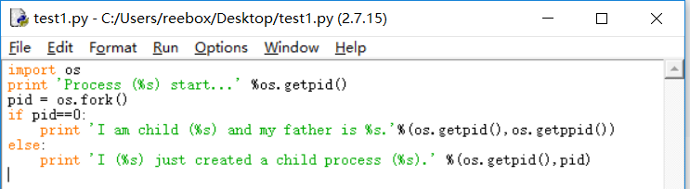
9.5.3 os.fork()
为了能够运行其他程序，根据父进程和子进程返回值的不同采取分流措施：
利用if-else语句，可以给子进程和父进程指定各自的代码，在子进程的代码中，可以调用任何exec*()函数来运行不同的程序。

Slide 32
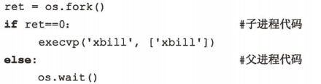
9.5.3 os.exec*()
当进程调用一种exec()函数时，该进程完全由新程序代换，而新程序则从其main函数开始执行。
调用exec()并不创建新进程，前后的进程ID并未改变。
exec()只是用另一个新程序替换了当前进程的正文、数据、堆和栈段。

Slide 33
9.5.3 os.wait*()
当子进程执行完毕时，需要它的父进程调用wait()函数。
wait()函数的作用是等待其子进程状态的改变，并获取子进程所改变的信息。
这里所指的状态的改变包括：子进程终止；子进程被一个信号终止来；子进程被一个信号恢复。
对于一个已经终止的子进程，用wait能够让系统释放与子进程相关的资源；如果不用wait则终止的进程会变为僵尸进程。

Slide 34
9.5.4 os.spawn*()
spawn*()函数在新进程中执行命令，相比fork(),exec*()较为简单。该模型类似于在线程中启动函数。
os.spawnv(mode, path, args)
在新进程中执行程序, 以命令行参数的形式传递args中指定的参数。
args可以是列表或元组。args的第一个元素应该是程序的名称。

Slide 35
9.5.5 subprocess模块
目前subprocess是Python官方推荐的方法，其支持的功能也是最多的，推荐大家使用。
subprocess允许创建很多子进程，创建的时候能指定子进程和子进程的输入、输出、错误输出管道，执行后能获取输出结果和执行状态。
subprocess模块中的类Popen，包含了很多面向进程的函数。

Slide 36
9.5.5 subprocess模块
subprocess.call()父进程等待子进程完成返回退出信息(returncode，相当于Linux exit code)；
subprocess.check_call()父进程等待子进程完成返回0检查退出信息，如果returncode不为0，则举出错误subprocess.CalledProcessError，该对象包含有returncode属性，可用try…except…来检查；
subprocess.check_output()父进程等待子进程完成，返回子进程向标准输出的输出结果检查退出信息，如果returncode不为0，则举出错误subprocess.CalledProcessError，该对象包含有returncode属性和output属性，output属性为标准输出的输出结果，可用try…except…来检查。

Slide 37
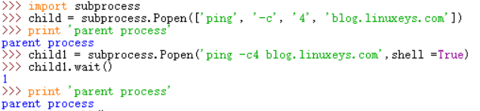
9.5.5 subprocess模块
subprocess.Popen()
Popen对象创建后，主程序不会自动等待子进程完成。必须调用对象的wait()方法，父进程才会等待 (也就是阻塞block)。

Slide 38
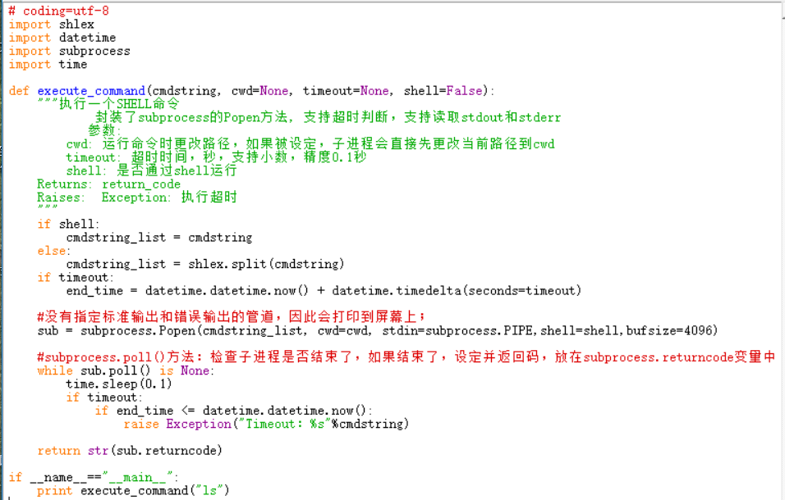
9.5.5 subprocess模块

Slide 39
9.5.6 相关函数
child.poll() # 检查子进程状态
child.kill() # 终止子进程
child.send_signal() # 向子进程发送信号
child.terminate() # 终止子进程

Slide 40
9.6.1 sys.exit() and SystemExit
当调用sys.exit()时，会引发systemExit()异常。
除非对异常进行监控，异常通常不会被捕捉到或处理的，解释器会用给定的状态参数退出，默认为0，exit()的任何整型参数都会以退出状态返回给调用。
sys.exit()经常用在命令调用的中途发现错误之后。

Slide 41
9.6.2 sys.exitfunc()
sys.exitfunc()默认是不可用的，可以修改它以提供额外的功能。
在调用exit()退出解释器之前用到这个函数：
（1）如果sys.exitfunc已经被先前定义的exit函数覆盖了，则把这段代码作为exit()函数的一部分执行。
（2）通常exit函数用于执行某些类型的关闭活动，比如关闭文件和网络连接，最好用于完成维护任务，比如释放先前保留的系统资源。

Slide 42
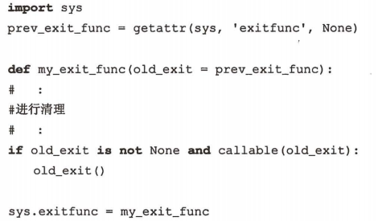
9.6.2 sys.exitfunc()

Slide 43
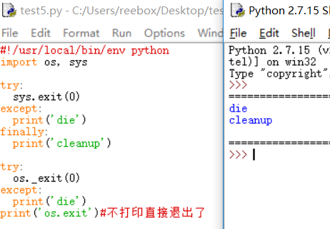
9.6.3 os._exit()函数
os模块中的_exit()函数不是在一般应用中使用（平台相关，只是用特定的平台，比如基于Unix的平台，以及Win32平台）。
语法是os._exit(status)，不执行任何清理便立即退出Python，状态参数是必需的。

Slide 44
9.6.3 exit退出总结
sys.exit()的退出比较优雅，调用后会引发SystemExit异常，可以捕获此异常做清理工作。os._exit()直接将Python解释器退出，余下的语句不会执行。一般情况下使用sys.exit()即可。
  在fork出来的子进程中使用os._exit();
  os._exit() 用于在线程中退出；
  sys.exit() 用于在主线程中退出。
  exit() 跟 C 语言等其他语言的 exit() 是一样的。
    exit(0)：无错误退出
    exit(1)：有错误退出
    退出代码会告诉解释器（或操作系统）
  os._exit() 调用 C 语言的 _exit() 函数。
  builtin.exit 是一个 Quitter 对象，这个对象的 call 方法会抛出一个 SystemExit 异常。

Slide 45
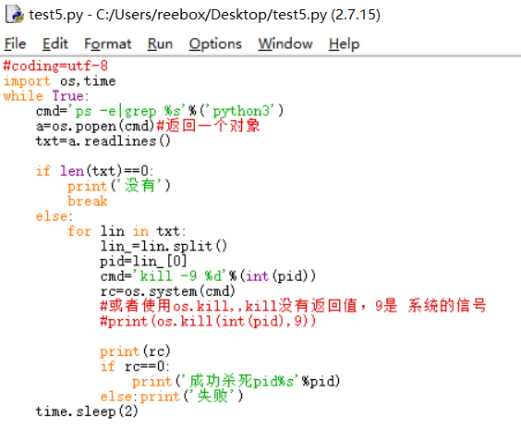
9.6.4 os.kill() Function
os模块的kill()函数模拟传统的Unix函数来发送信号给进程。
kill()参数是进程标识数（PID）和想要发送的进程的信号。
  SIGINT 终止进程 中断进程
  SIGTERM 终止进程 软件终止信号
  SIGKILL 终止进程 杀死进程
  SIGALRM 闹钟信号

Slide 46
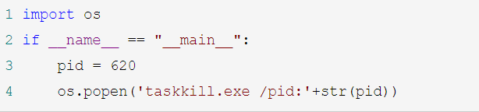
9.6.4 os.kill() Function
Windows下使用taskkill来kill掉进程，其基本形式是：
taskkill /pid 程序的PID号

Slide 47
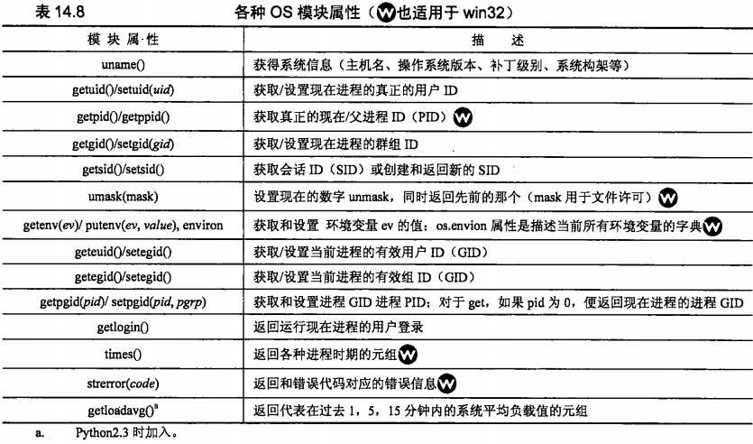
9.7 各种操作系统接口

Slide 48
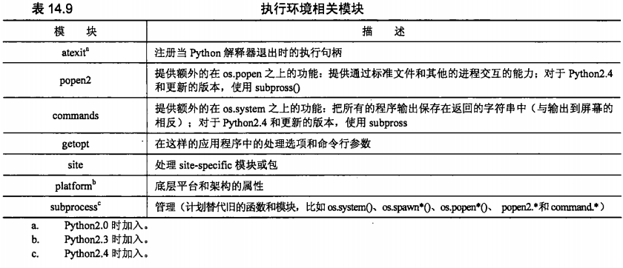
9.8 相关模块

Slide 49
思 考
理解常用函数执行的用法

